Slide 1
РЕЗУЛЬТАТЫ ВХОДНОГО КОНТРОЛЯ ОБУЧАЮЩИХСЯ КГУ им. К.Э. Циолковского
Центр лицензирования, аккредитации и качества образования
FR
FABRIKAM RESIDENCES
МАЙ 2019-2020 уч. года

Slide 2
УЧАСТНИКИ ВХОДНОГО КОНТРОЛЯ

Slide 3
Институт / Факультет | Кафедры | Количество образовательных программ | Количество студентов
Институт педагогики (ИП) | 1 | 4 | 117
Факультет иностранных языков (ФИЯ) | 1 | 2 | 39
Институт социальных отношений (ИСО) | 1 | 1 | 34
Физико-технологический институт (ФТИ) | 3 | 6 | 126
Институт психологии (Ипс) | 2 | 2 | 23
Филологический факультет (ФФ) | 1 | 1 | 24
Институт истории и права (ИИиП) | 1 | 1 | 12
7 факультетов | 10 кафедр | 17 программ | 375 студентов

Slide 4
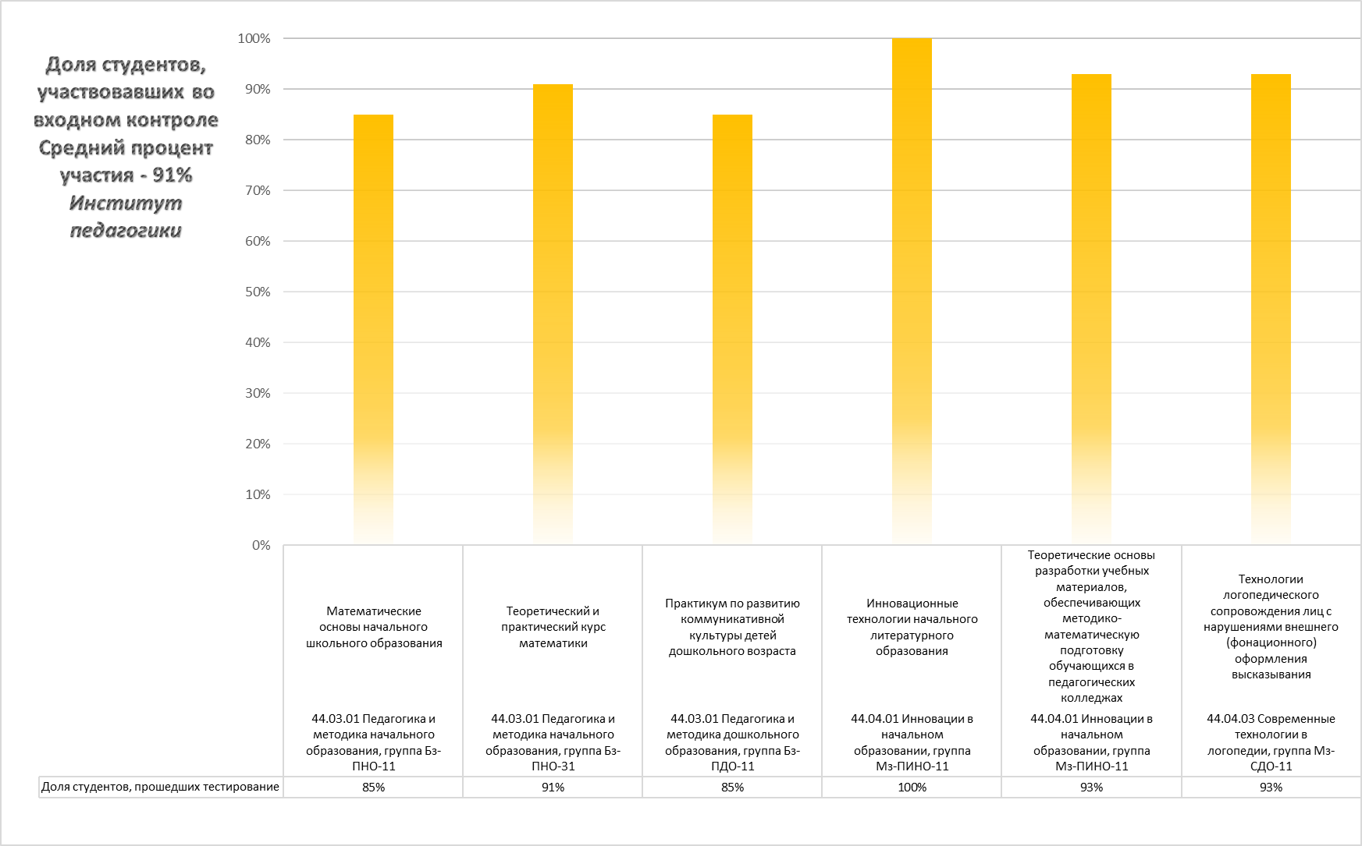

Slide 5
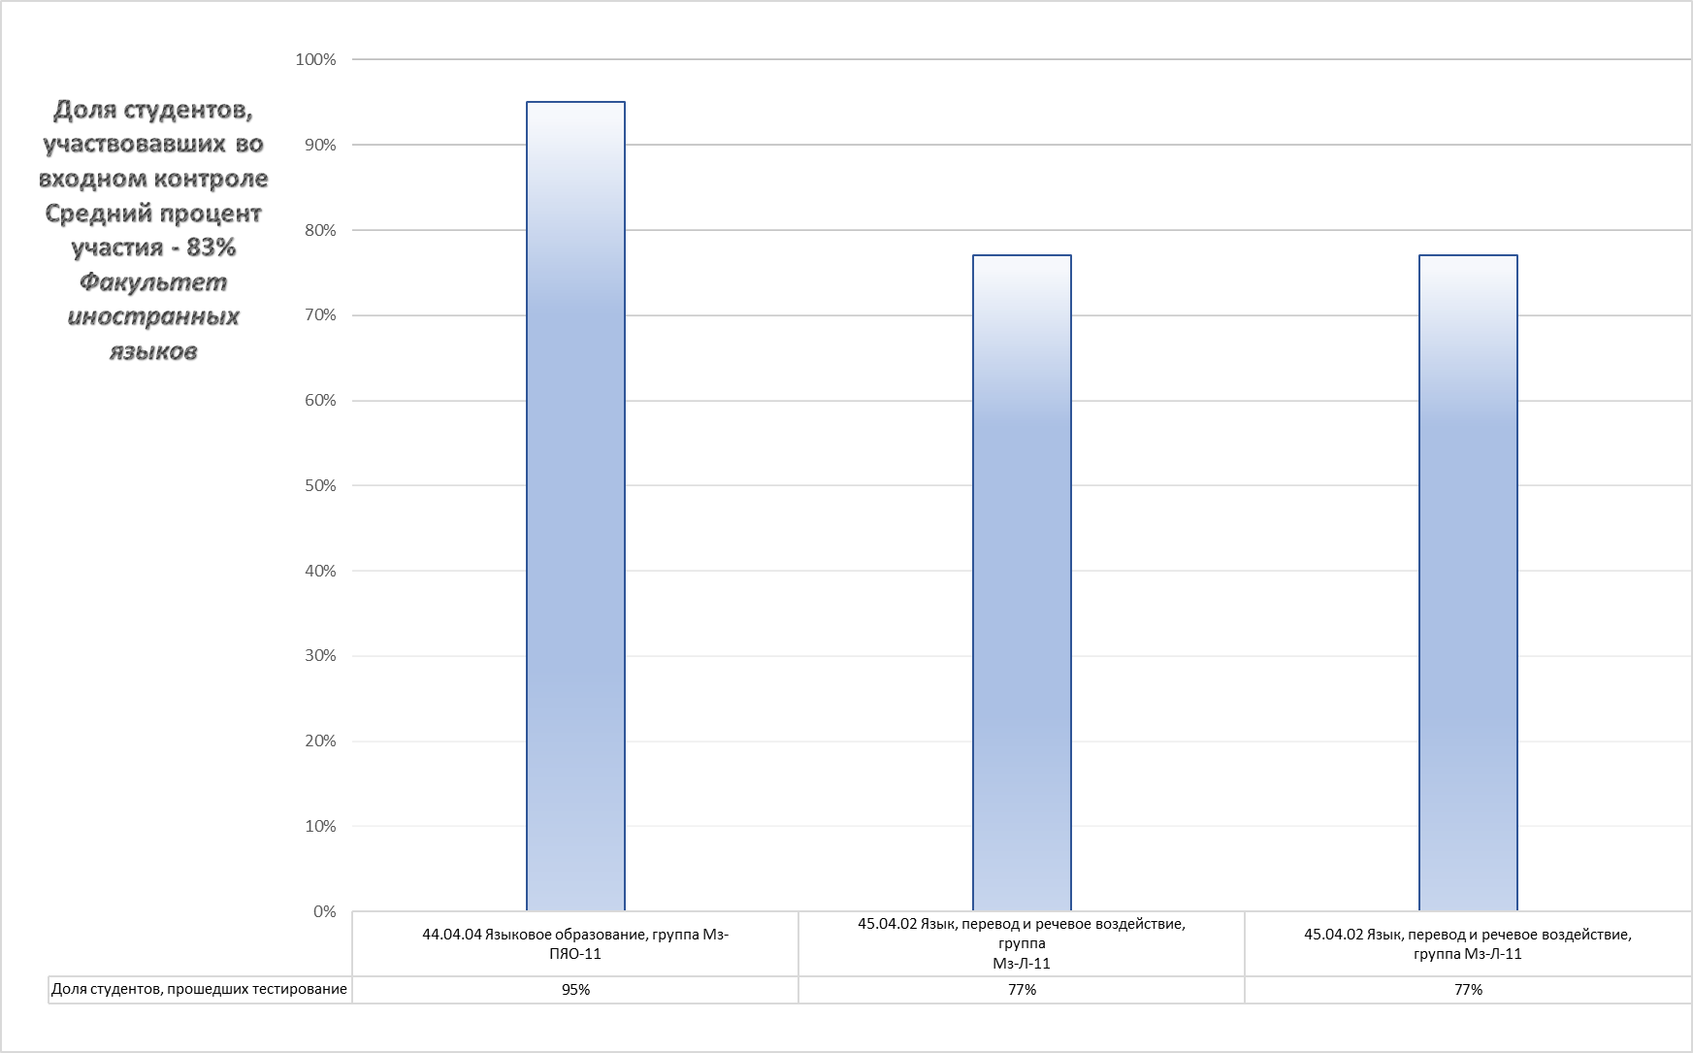

Slide 6
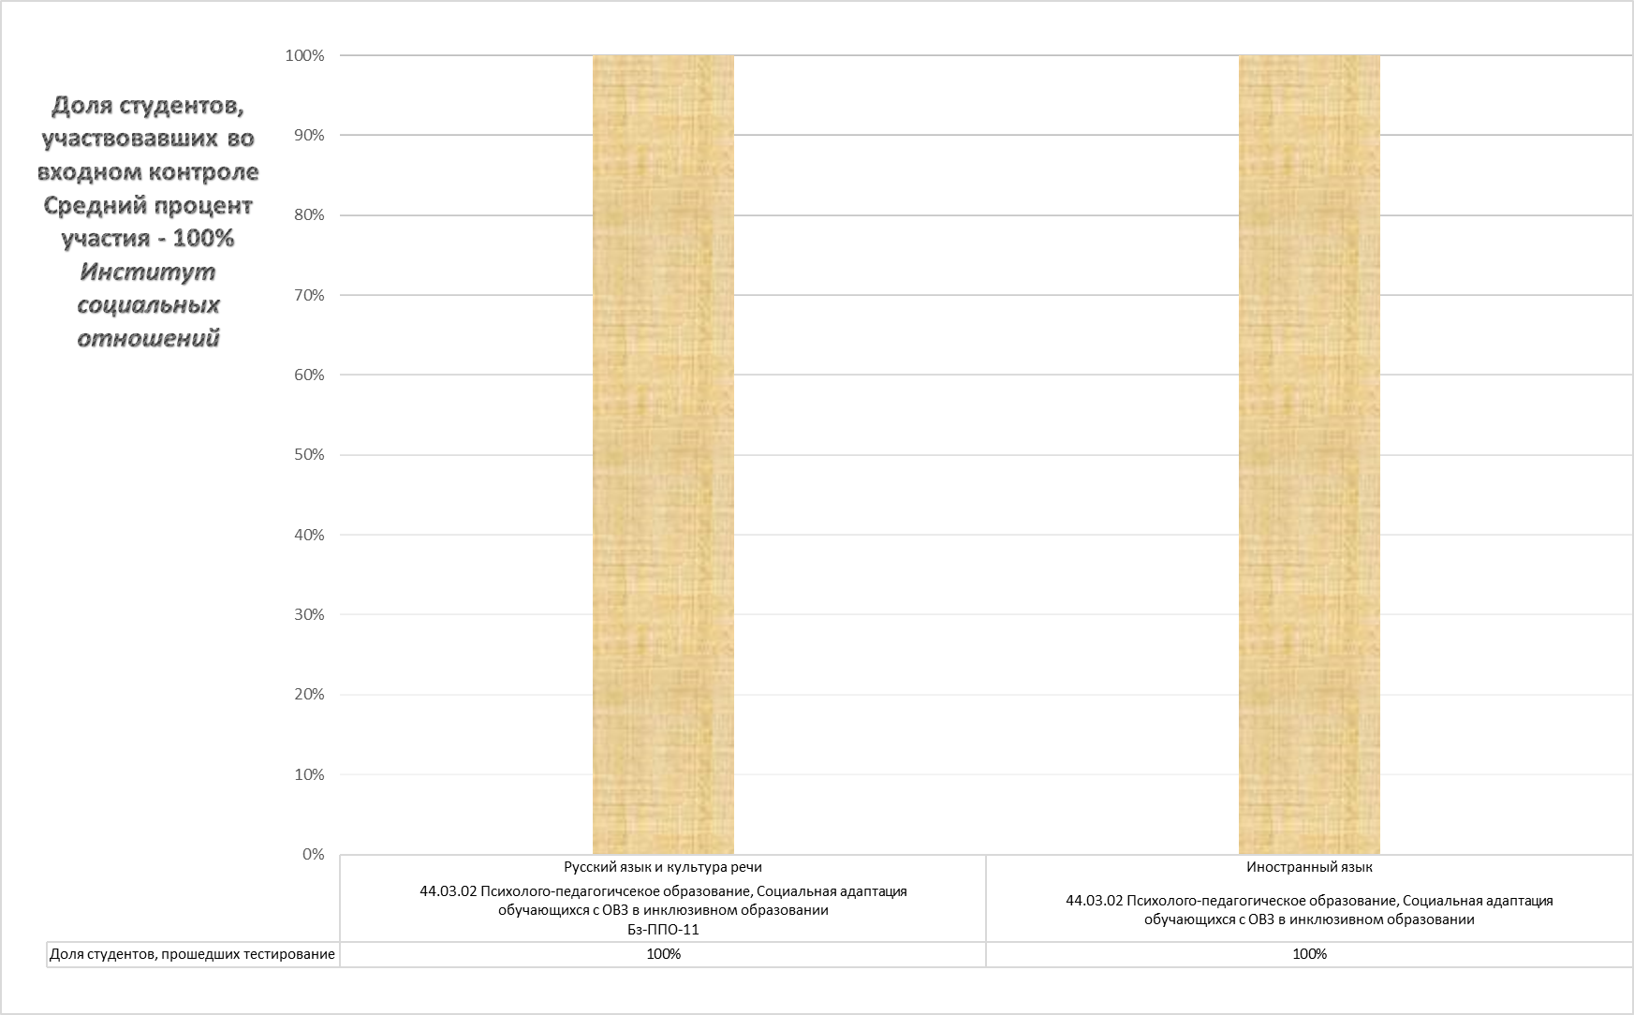

Slide 7
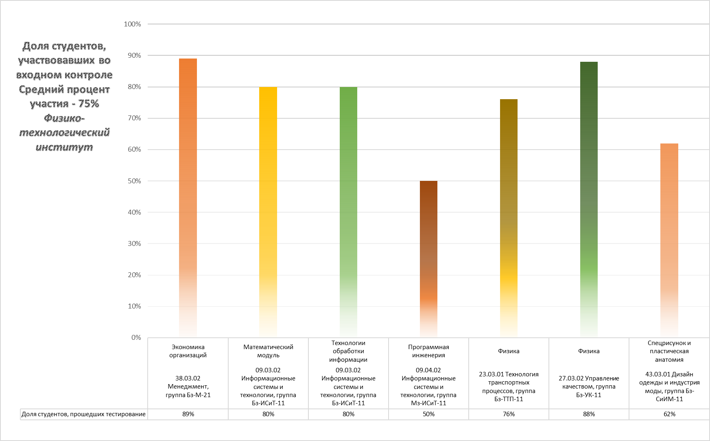

Slide 8
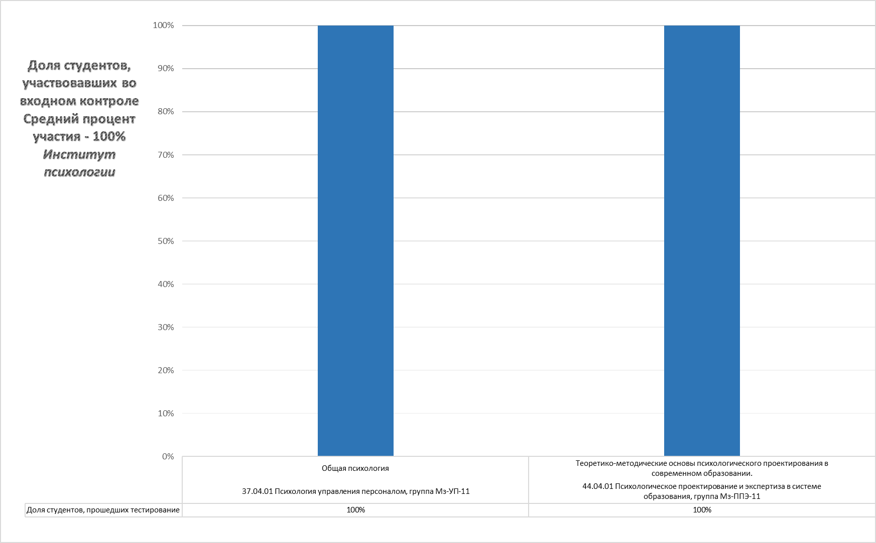

Slide 9
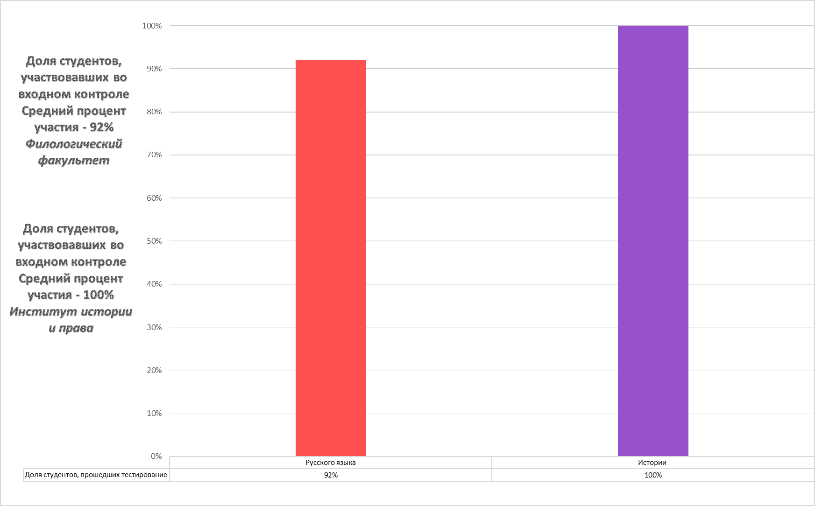

Slide 10
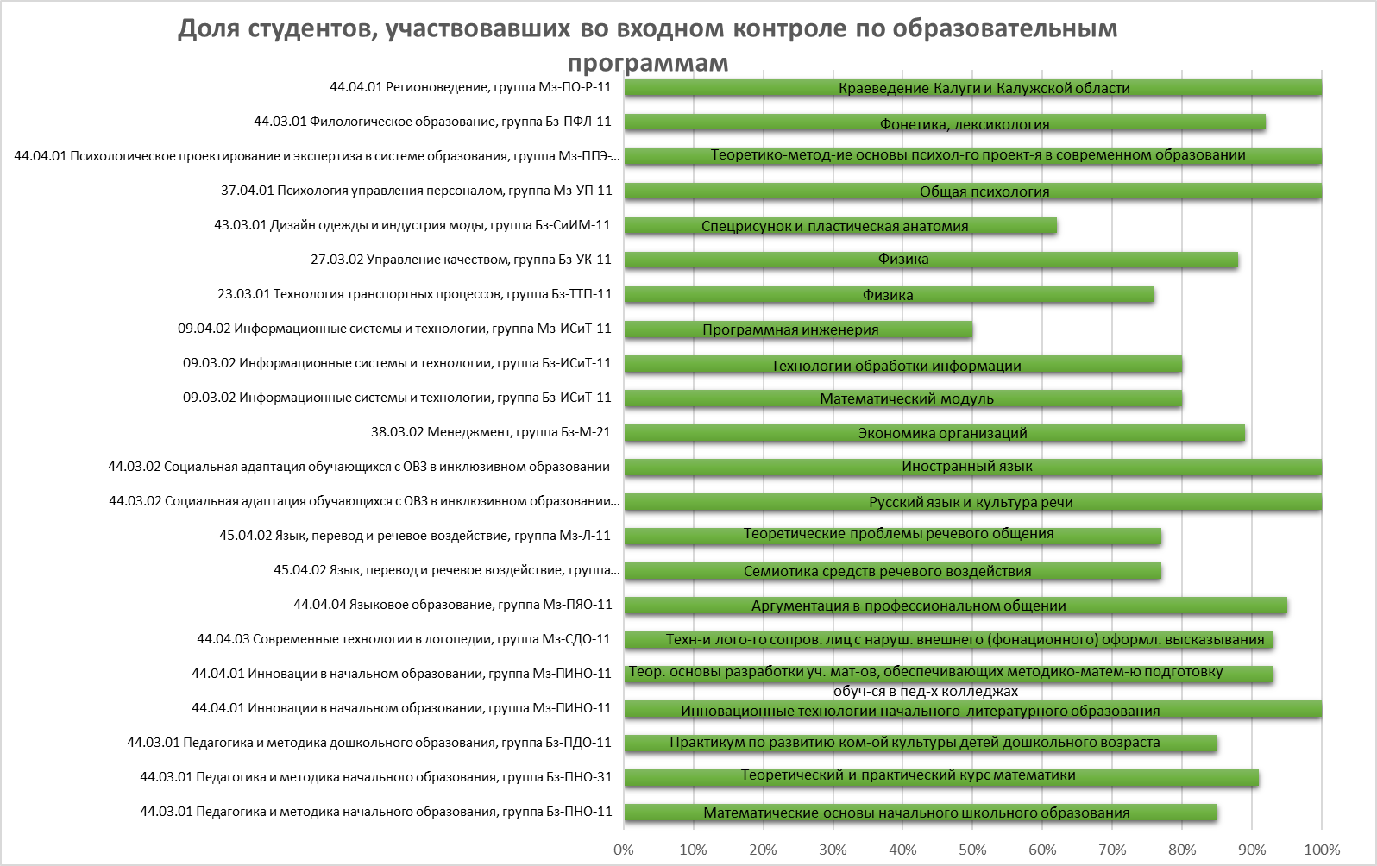

Slide 11
РЕЗУЛЬТАТЫ ВХОДНОГО КОНТРОЛЯ

Slide 12
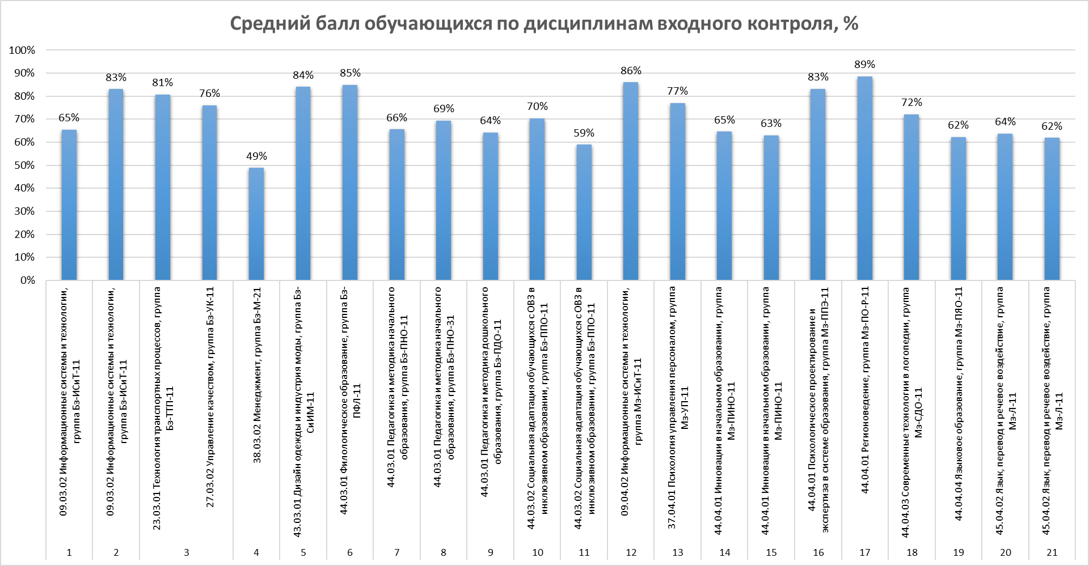

Slide 13
Условное обозначение дисциплины входного контроля на графике слайда 12 | Дисциплины входного контроля
1 | Математический модуль
2 | Технологии обработки информации
3 | Физика
4 | Экономика организаций
5 | Спецрисунок и пластическая анатомия
6 | Фонетика, лексикология
7 | Математические основы начального школьного образования
8 | Теоретический и практический курс математики
9 | Практикум по развитию ком-ой культуры детей дошкольного возраста
10 | Русский язык и культура речи
11 | Иностранный язык
12 | Программная инженерия
13 | Общая психология
14 | Инновационные технологии начального литературного образования
15 | Теоретические основы разработки учебных материалов, обеспечивающих методико-математическую подготовку обучающихся в педагогических колледжах
16 | Теоретико-методические основы психологического проектирования в современном образовании
17 | Краеведение Калуги и Калужской области
18 | Технологии логопедического сопровождения лиц с нарушениями внешнего (фонационного) оформления высказывания
19 | Аргументация в профессиональном общении
20 | Семиотика средств речевого воздействия
21 | Теоретические проблемы речевого общения

Slide 14
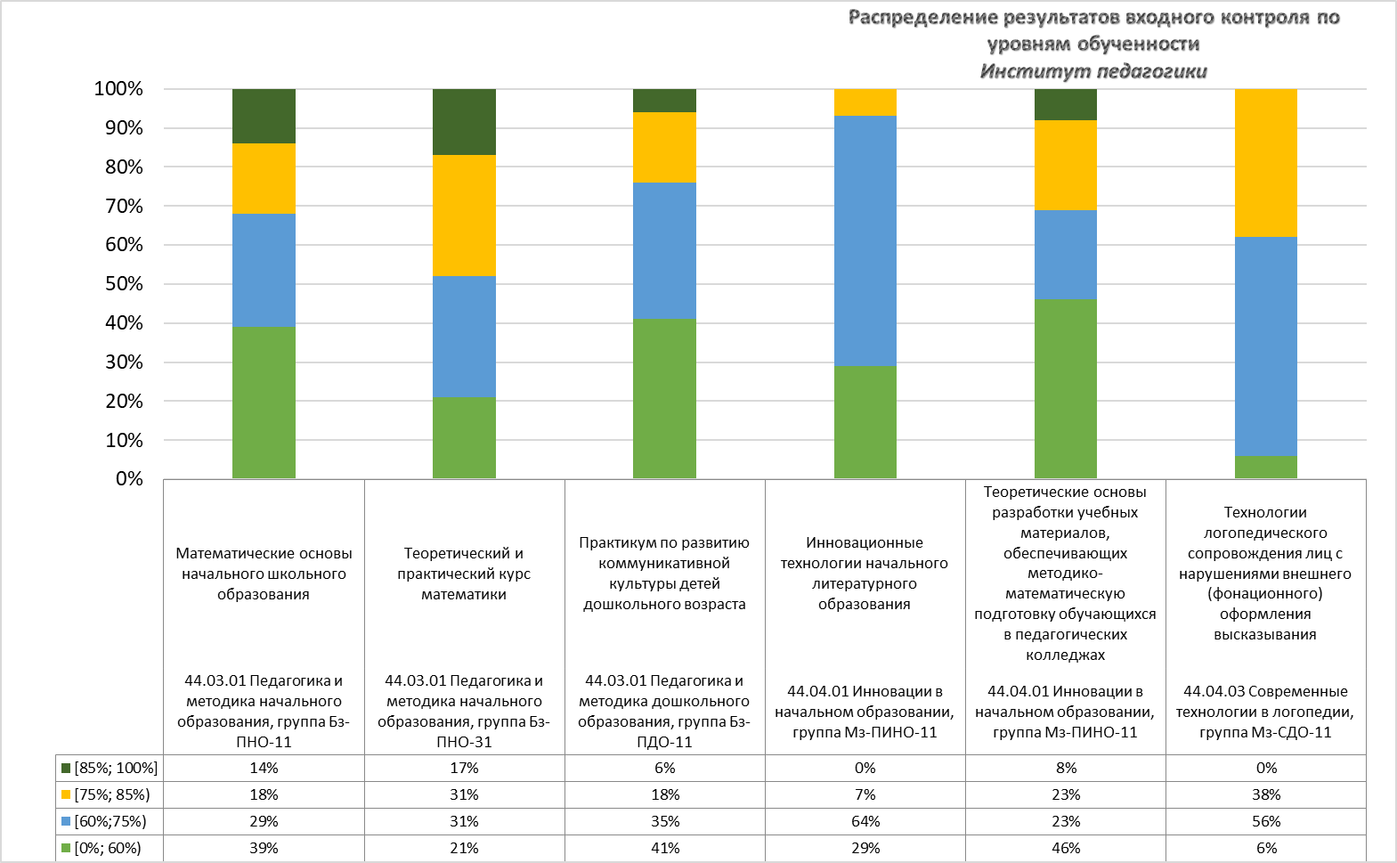

Slide 15
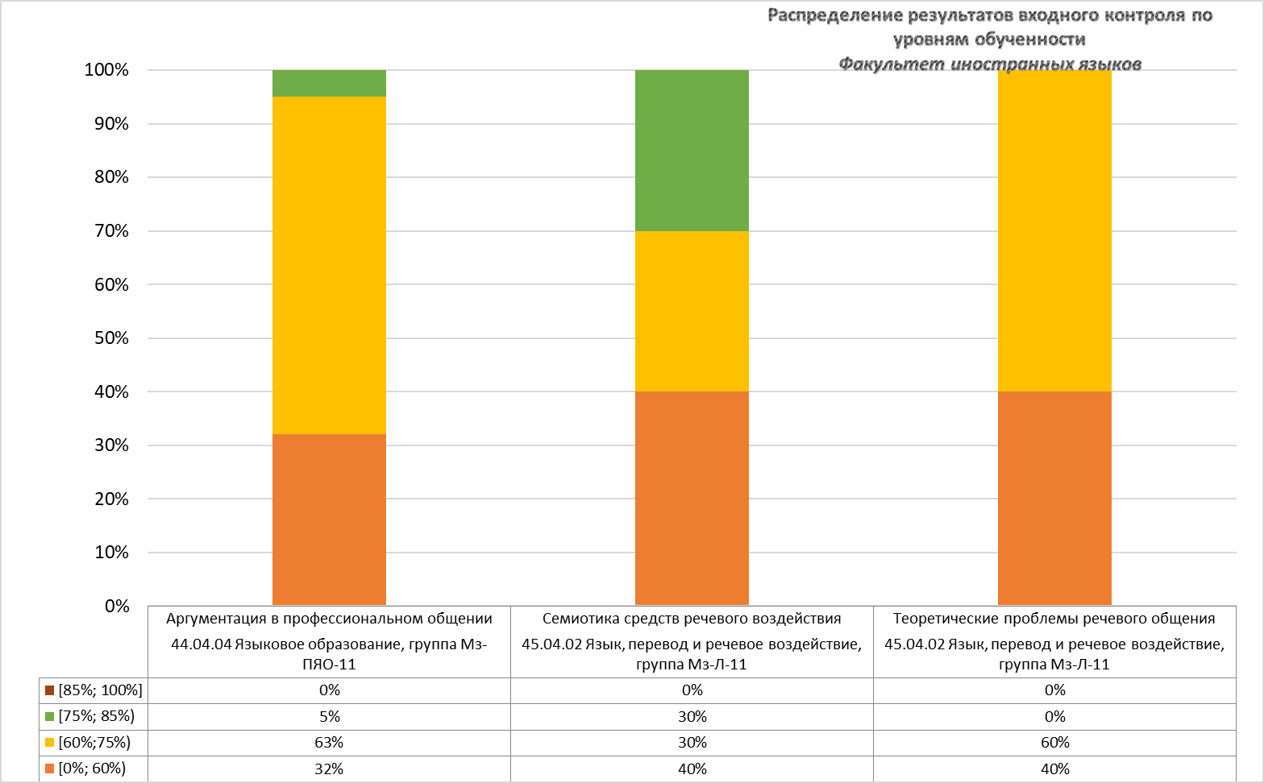

Slide 16
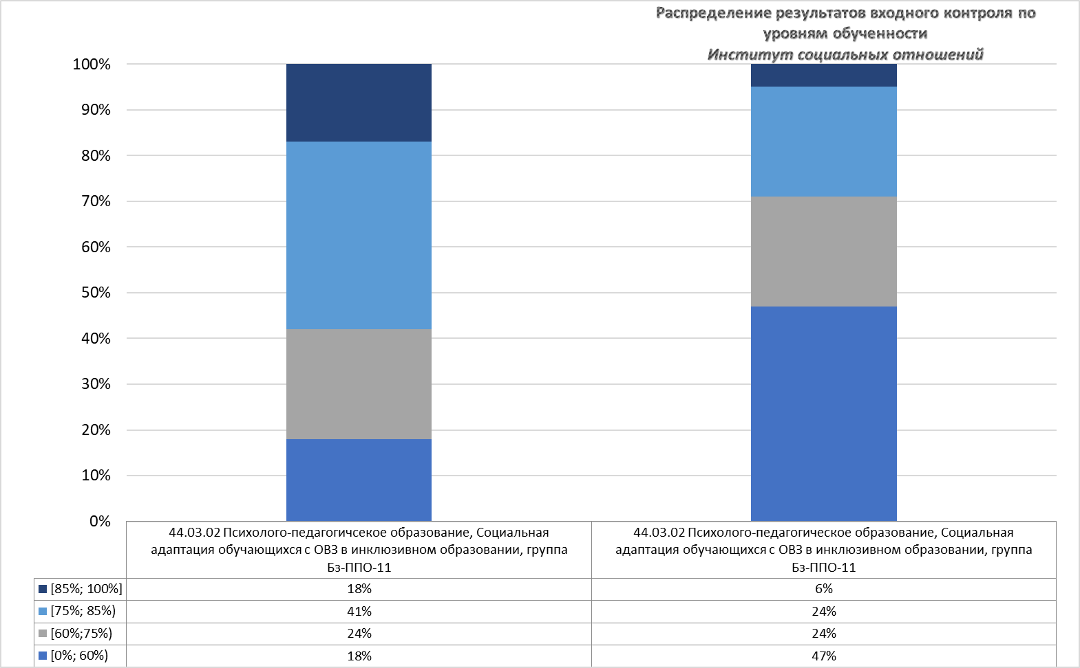

Slide 17
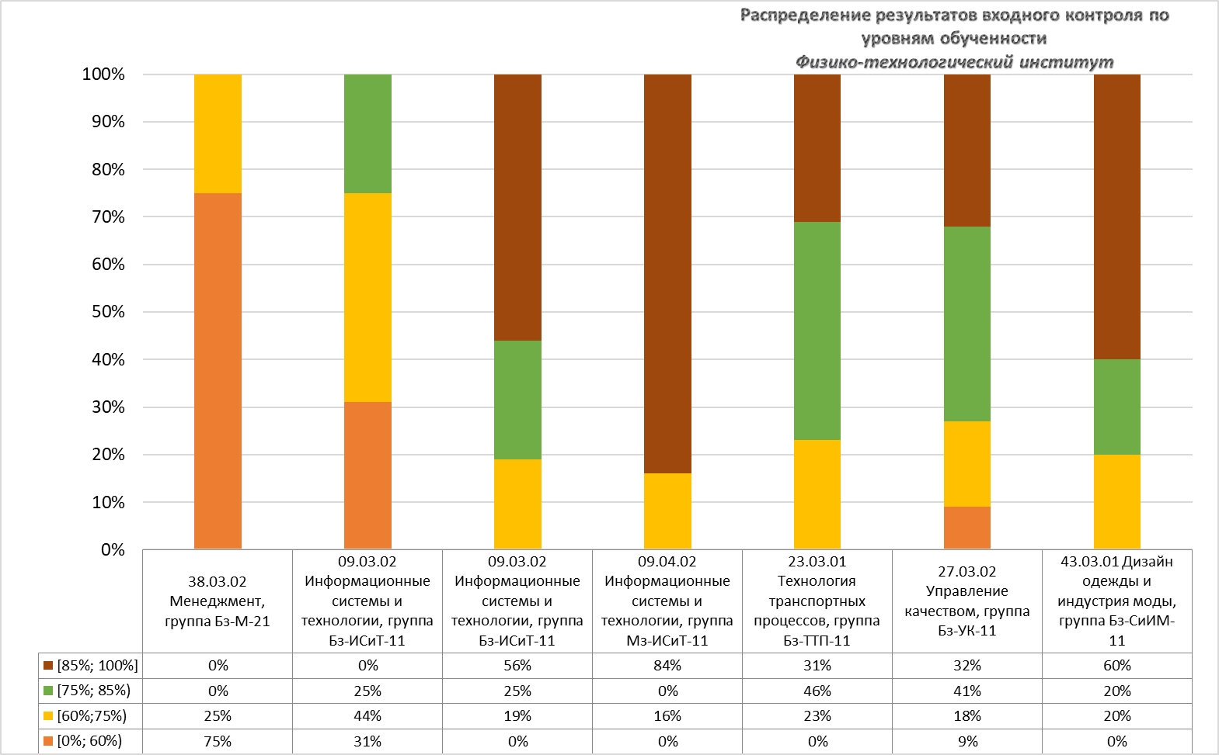

Slide 18
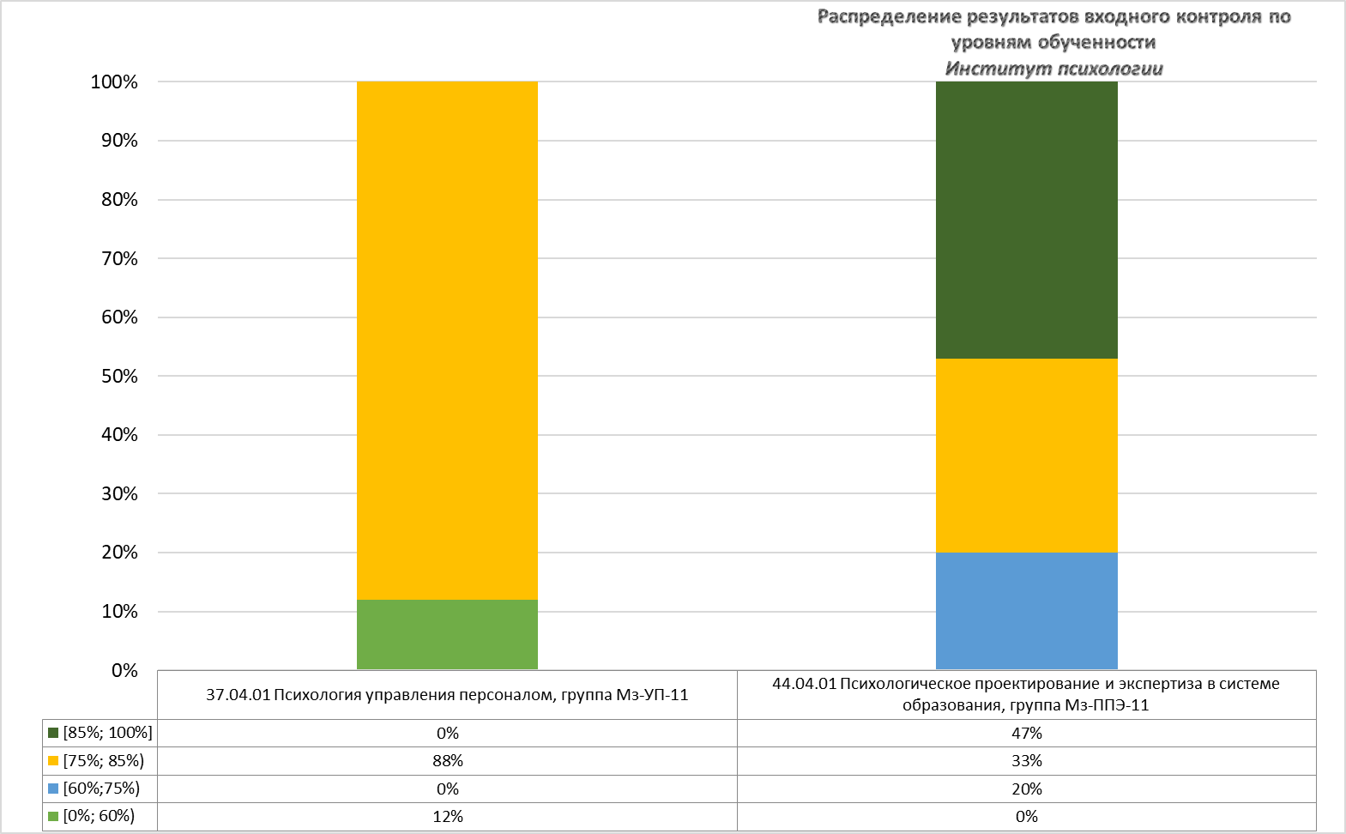

Slide 19
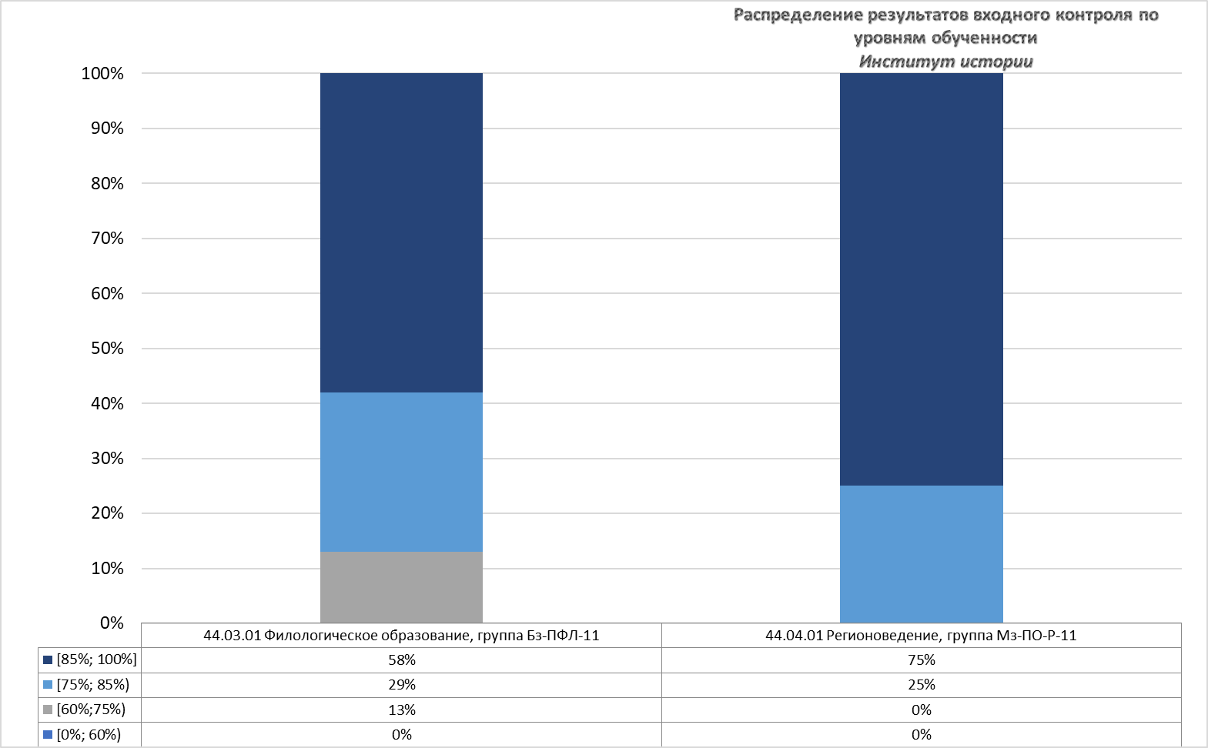
Распределение результатов входного контроля по уровням обученности
Филологический факультет

